Slide 1
Limites de fonctions

Slide 2
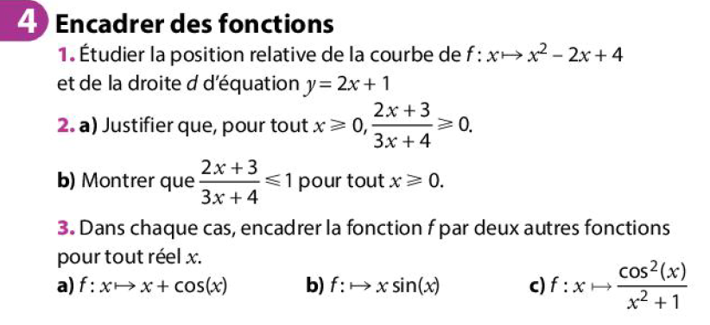
Prendre un bon départ – Magnard Sésamath page 49

Slide 3
Limites de fonctions
Limite d’une fonction en l’infini
Limite infinie en un réel
Limite des fonctions de référence
Opérations sur les limites
Limite d’une fonction composée
Limite et comparaison

Slide 4
Limites de fonctions
Limite d’une fonction en l’infini
Dans toute cette partie, $𝒞_{f}$ désigne la courbe représentative de la fonction $f$ dans un repère quelconque du plan.
Limite finie en l’infini
Définition
Soit $f$ une fonction définie au moins sur un intervalle de $ℝ$ du type $]a;+∞[$.
La fonction $f$ a pour limite $𝓁$ en $+∞$ si tout intervalle ouvert contenant $𝓁$ contient toutes les valeurs de $f(x)$ pour $x$ assez grand.
On note alors : $\lim_{x→+∞}{f\left(x\right)}=𝓁$.

Slide 5
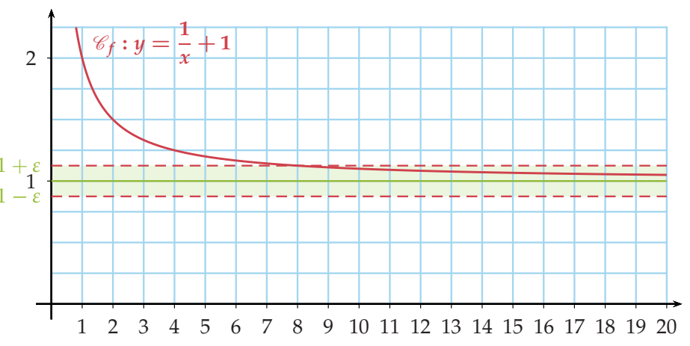
Exemple
Soit $f$ la fonction définie sur $]0;+∞[$ par $f(x)=\frac{1}{x}+1$. On a $\lim_{x→+∞}\left(\frac{1}{x}+1\right)=1$.
En effet, l’inverse de $x$ se rapproche de $0$ à mesure que $x$ augmente.
Soit un intervalle ouvert $I$ tel que $1∈I$. Alors, $f(x)$ sera toujours dans $I$ pour $x$ assez grand.
Graphiquement, aussi étroite que soit une bande parallèle à la droite d’équation $y=1$ et qui la contient, il existe toujours une valeur de $x$ au delà de laquelle $𝒞_{f}$ ne sort plus de cette bande.

Slide 6
Définition : Asymptote horizontale
La droite d’équation $y=𝓁$ est asymptote horizontale à $𝒞_{f}$ en $+∞$ si $\lim_{x→+∞}{f\left(x\right)}=𝓁$.
Remarque : On définit de façon analogue $\lim_{x→−∞}{f\left(x\right)}=𝓁$ qui caractérise une asymptote horizontale à $𝒞_{f}$ en $−∞$ d’équation $y=𝓁$.
Exemple
On a vu précédemment que $\lim_{x→+∞}\left(\frac{1}{x}+1\right)=1$.
On a aussi $\lim_{x→−∞}\left(\frac{1}{x}+1\right)=1$.
Donc, la droite d’équation $y=1$ est asymptote horizontale à la courbe $𝒞_{f}$ en $+∞$ et en $−∞$ .

Slide 7
Limite infinie en l’infini
Définition
La fonction $f$ a pour limite $+∞$ en $+∞$ si tout intervalle de $ℝ$ du type $]a;+∞[$ contient toutes les valeurs de $f(x)$ pour $x$ assez grand.
On note alors : $\lim_{x→+∞}{f\left(x\right)}=+∞$.

Slide 8
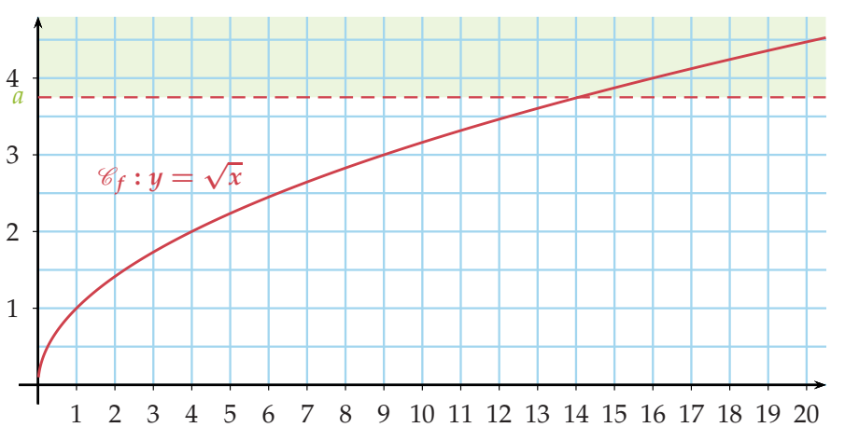
Limite infinie en l’infini
Définition
La fonction $f$ a pour limite $+∞$ en $+∞$ si tout intervalle de $ℝ$ du type $]a;+∞[$ contient toutes les valeurs de $f(x)$ pour $x$ assez grand.
On note alors : $\lim_{x→+∞}{f\left(x\right)}=+∞$.
Exemple
Soit $f$ la fonction racine carrée. On a $\lim_{x→+∞}{\sqrt{x}}=+∞$.
En effet, $\sqrt{x}$ devient aussi grand que l’on veut à mesure que $x$ augmente.
Soit un intervalle ouvert $I=]a;+∞[$.
Alors, $f(x)$ sera toujours dans $I$ pour $x$ assez grand.
Graphiquement, si on considère le demi-plan supérieur de frontière une droite d’équation $y=a$, il existe toujours une valeur de $a$ au delà de laquelle $𝒞_{f}$ ne sort plus de ce demi-plan.

Slide 9
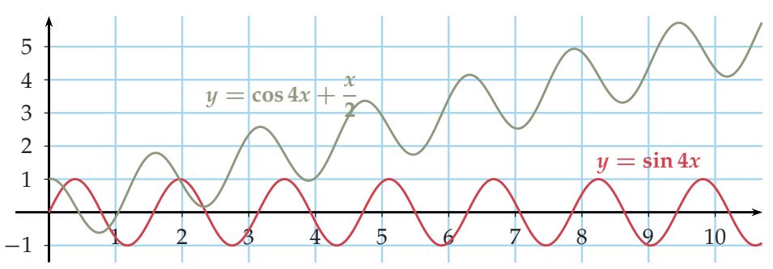
On définit de façon analogue : $\lim_{x→+∞}{f\left(x\right)}=−∞$, $\lim_{x→−∞}{f\left(x\right)}=+∞$ et $\lim_{x→−∞}{f\left(x\right)}=−∞$.
Il existe des fonctions qui n’admettent pas de limite en l’infini.
Par exemple, les fonctions sinus et cosinus n’admettent de limite ni en $+∞$, ni en $−∞$.
Une fonction qui tend vers $+∞$ lorsque $x$ tend vers $+∞$ n’est pas forcément croissante.

Slide 10
Méthode 1 – Déterminer une limite en l’infini (page 53)

Slide 11
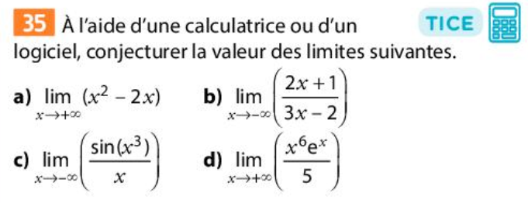

Slide 12
Limite infinie en un réel
Soit $f$ une fonction définie sur un ensemble $𝒟$($𝒟$ est un intervalle ou une réunion d'intervalles) et $a$ un réel appartenant à $𝒟$ ou étant une borne de $𝒟$.
Définition - Limite infinie
On dit que $f(x)$ tend vers $+∞$ quand $x$ tend vers $a$ et on note $\lim_{x→a}{f(x)}=+∞$, lorsque tout intervalle de la forme $]A ; +∞[$ ; contient $f(x)$pour $x$ suffisamment proche de $a$ dans $𝒟$.
C'est-à-dire que pour tout réel $A$ il existe un intervalle ouvert $I$ contenant $a$ tel que si $x∈𝒟∩I$ alors $f(x) > A$.
Remarque
On définit de la même manière que $f(x)$ tend vers $−∞$ quand $x$ tend vers $a$, quand tout intervalle de la forme $\left]−∞ ;A\right[$ contient $f(x)$ pour $x$ assez proche de $a$.

Slide 13
Définition - Limite finie ou infinie à gauche ou à droite
On dit que $f$ admet une limite à gauche de $a$ et on note $\lim_{\begin{matrix}x→a \\ x<a\end{matrix}}{f(x)}$lorsque $f$ admet une limite quand $x$ tend vers $a$ avec $x < a$.
On dit que $f$admet une limite à droite de $a$ et on note $\lim_{\begin{matrix}x→a \\ x>a\end{matrix}}{f(x)}$lorsque $f$admet une limite quand $x$ tend vers $a$ avec $x> a$.
Remarques
① On écrit aussi $\lim_{x→a^{−}}{f(x)}$pour la limite à gauche et $\lim_{x→a^{+}}{f(x)}$ pour la limite à droite.
② Les limites à droite et à gauche peuvent être différentes ou égales.
③ Dans le cas où $f$ est définie en $a$ et où les limites à droite et à gauche sont égales alors la limite (tout court) est $f(a)$et dans le cas où $f$ n'est pas définie en $a$ et où les limites à droite et gauche sont égales, la limite existe et est égale à la limite à droite et à gauche.

Slide 14
Exemple
On étudie la fonction inverse quand $x$ tend vers zéro.
Si $A=100$ alors, pour $0<x<0,01$, on a $\frac{1}{x} > 100$.
On en déduit que pour $x$ proche de zéro et positif, on a $\lim_{x→0^{+}}{f(x)} =+∞$.
De même si $A=−100$ alors, pour $−0,01 < x < 0$, on a $\frac{1}{x} < −100$.
On en déduit que pour $x$ proche de zéro et négatif, on a $\lim_{x→0^{−}}{f(x)} =−∞$.

Slide 15
Définition - Limite finie
Une fonction$f$admet une limite $𝓁$ quand $x$ tend vers un réel $a$ lorsque $f(x)$est aussi proche de $𝓁$ que voulu, pourvu que $x$ soit suffisamment proche de $a$.
Exemple
Pour la fonction exponentielle on a
$\lim_{x→0}{e^{x}}=1$.
Méthode 2 – Conjecturer une limite en un réel (page 55)

Slide 16
Méthode 2 – Conjecturer une limite en un réel (page 55)

Slide 17
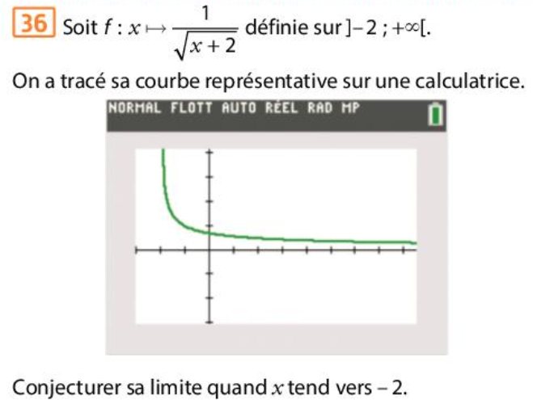

Slide 18
Définition : Asymptote verticale
Si la limite à gauche ou/et à droite de $f(x)$quand $x$ tend vers $a$ est infinie alors on dit que la droite d'équation $x=a$est une asymptote verticale à la courbe représentative de la fonction $f$.
Exemple
La courbe représentative de la fonction inverse admet une asymptote verticale d'équation $x=0$.
C'est-à-dire que la courbe se rapproche de la droite pour $x$ assez proche de la valeur 0 comme on le voit sur la courbe de la fonction inverse.
Méthode 3 – Conjecturer la présence d’asymptotes (page 55)

Slide 19
Méthode 3 – Conjecturer la présence d’asymptotes (page 55)

Slide 20
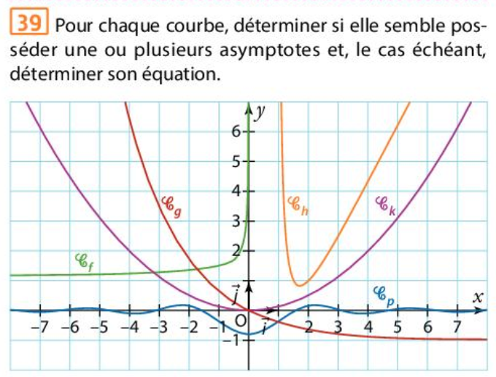
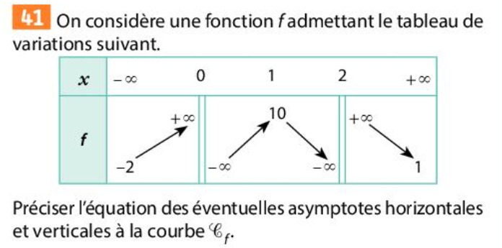

Slide 21
Limite des fonctions de référence
Propriétés – Limite des fonctions de référence
$$\lim_{x→+∞}{\frac{1}{x}}=0$$
$$\lim_{x→−∞}{\frac{1}{x}}=0$$
$$\lim_{\begin{matrix}x→0 \\ x<0\end{matrix}} \frac{1}{x}=−∞$$
$$\lim_{\begin{matrix}x→0 \\ x>0\end{matrix}} \frac{1}{x}=+∞$$
Fonction inverse
Pour tout entier naturel $n :$
Si $n$ est pair :
Si $n$ est impair :
Fonction puissance
$$\lim_{x→−∞}{x^{n}}=−∞$$
$$\lim_{x→+∞}{x^{n}}=+∞$$
$$\lim_{x→−∞}{x^{n}}=+∞$$
Fonction exponentielle
$$\lim_{x→+∞}{e^{x}}=+∞$$
$$\lim_{x→−∞}{e^{x}}=0$$
$$\lim_{x→+∞}{e^{−x}}=0$$
$$\lim_{x→−∞}{e^{−x}}=+∞$$
Fonction racine carrée et racine carrée inverse
$$\lim_{\begin{matrix}x→0 \\ x>0\end{matrix}} \sqrt{x}=0$$
$$\lim_{x→+∞}{\frac{1}{\sqrt{x}}}=0$$
$$\lim_{\begin{matrix}x→0 \\ x>0\end{matrix}}\frac{1}{\sqrt{x}}=+∞$$
$$\lim_{x→+∞}{\sqrt{x}}=+∞$$

Slide 22
Opérations sur les limites
Propriété - Limite d’une somme, d’un produit et d’un quotient de deux fonctions
Limite d’une somme :
Limite d’un produit :
$f$ | $g$ | $f+g$
$f$ | $g$ | $f+g$
$f$ | $g$ | $fg$
$f$ | $g$ | $fg$
$$𝓁$$
$$𝓁′$$
$𝓁+𝓁′$
$𝓁$
$𝓁′$
$𝓁𝓁′$
$$𝓁$$
$$∞$$
$$∞$$
$𝓁≠0$
$∞$
$∞$
$+∞$
$+∞$
$+∞$
$∞$
$∞$
$$∞$$
$−∞$
$$−∞$$
$−∞$
$0$
$∞$
$???$
$+∞$
$−∞$
$???$
Limite d’un quotient :
$f$ | $g$ | $f/g$
$f$ | $g$ | $f/g$
$$𝓁$$
$𝓁′≠0$
$𝓁/𝓁′$
$𝓁≠0$
$0$
$∞$
$𝓁$
$∞$
$0$
$0$
$0$
$???$
$∞$
$∞$
$???$

Slide 23
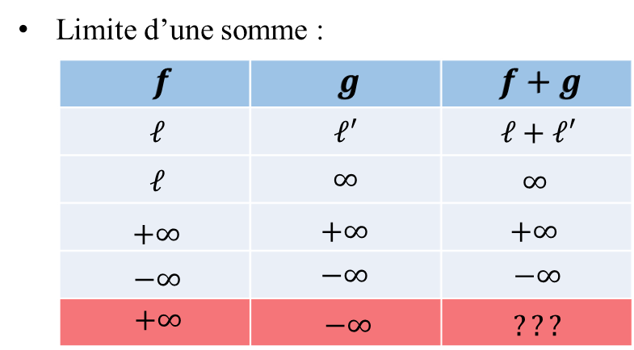
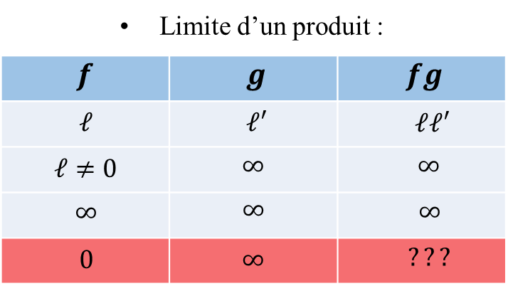
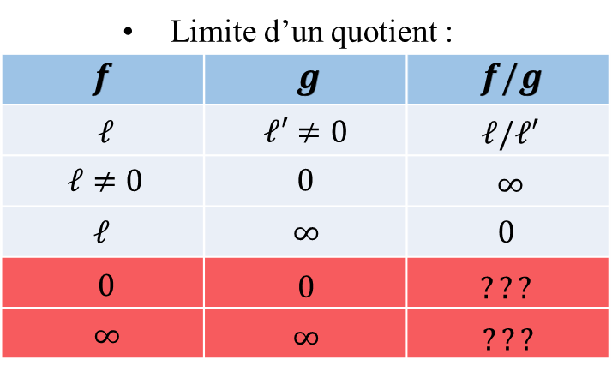
$∞$ peut signifier $+∞$ ou $−∞$. Les règles du signe d’un produit ou d’un quotient demeurent.
Pour la limite de la différence $f−g$, on considère la limite de la somme $f+(−g)$.
Les quatre lignes rouges des tableaux correspondent aux quatre cas d’indétermination :
« $\frac{0}{0}$ »
« $\frac{∞}{∞}$ »
« $(+∞)+(−∞)$ »
« $0×∞$ »
Plusieurs techniques seront vues pour lever une indétermination.
Exemple
Soit $f:x↦(1−x)\left(x^{3}+\frac{1}{x}\right)$ définie sur $ℝ$*. Calculons $\lim_{x→+∞}{f\left(x\right)}$.
et $\lim_{x→+∞}\left(x^{3}+\frac{1}{x}\right)=+∞$
donc, par produit, $\lim_{x→+∞}{f\left(x\right)}=−∞$.
Par somme, $\lim_{x → +∞}\left(1−x\right)=−∞$

Slide 24
Méthode 4 – Déterminer des limites à l’aide des opérations sur les limites (page 59)

Slide 26
Méthode – Déterminer une limite de fonction
① On applique les propriétés d’opérations sur les limites.
② Si la limite est indéterminée, « $+∞+(−∞)$ », « $0×∞$ », « $\frac{∞}{∞}$ » ou « $\frac{0}{0}$ », on essaye de :
Factoriser par le terme prépondérant ;
Multiplier par la quantité conjuguée si des racines carrées interviennent ;
Effectuer un changement de variable (voir théorème de composition des limites).
D’autres techniques existent et seront vues ultérieurement.
Exercice d’application
Calculer les limites suivantes : $\lim_{x→+∞}\left(\sqrt{x+1}−\sqrt{x}\right)$ ; $\lim_{x→+∞}\left(\frac{2x^{2}−3x+1}{x^{2}−1}\right)$ ; $\lim_{x→4}{\frac{x−4}{\sqrt{x}−2}}$

Slide 28
Limite d’une fonction composée
Fonction composée
Une composée de deux fonctions correspond à un enchaînement de deux fonctions l’une après l’autre.
Par exemple, composons la fonction $f:x↦1−x$ suivie de $g:x↦\sqrt{x}$.
On peut ainsi schématiser :
$$\begin{matrix}x & ⟼ & 1−x & ⟼ & \sqrt{1−x} \\ & f & & g & \end{matrix}$$

Slide 29
$$\begin{matrix}x & ⟼ & 1−x & ⟼ & \sqrt{1−x} \\ & f & & g & \end{matrix}$$
Cependant, on voit que la fonction $g$ ne peut s’appliquer que si l’ensemble des images par la fonction $f$ est inclus dans l’ensemble de définition de $g$.
Ainsi, pour appliquer ici la racine carrée, il faut que $1−x≥0$ c’est-à -dire que $x≤1$.
La composée existe donc dans le schéma suivant où on précise les ensembles de départ et d’arrivée pour $f$ :
$\begin{matrix}]−∞ ;1] & → & [0 ;+∞[ & → & ℝ \\ x & ⟼ & 1−x & ⟼ & \sqrt{1−x} \\ & f & & g & \end{matrix}$
En composant $f$ suivie de $g$, on a ainsi défini sur $]−∞;1]$ la fonction $x↦\sqrt{1−x}$.

Slide 30
Définition
Soit $f$ une fonction définie sur $E$ et à valeurs dans $F$, et soit $g$ une fonction définie sur $F$.
La composée de $f$ suivie de $g$ est la fonction notée $g∘f$ définie sur $E$ par $g∘f(x)=g(f(x))$.
Remarque : Il ne faut pas confondre $g∘f$ et $f∘g$ qui sont, en général, différentes.
Exemple
En reprenant $f$ et $g$ de l’exemple précédent, définissons $f∘g$.
La composée de $g$ suivie de $f$ est possible en partant de l’ensemble de définition de $g$ :
$$\begin{matrix}[0;+∞[ & → & [0;+∞[ & → & ℝ \\ x & ⟼ & \sqrt{x} & ⟼ & 1−\sqrt{x} \\ & g & & f & \end{matrix}$$
En composant $g$ suivie de $f$, on a ainsi défini sur $[0;+∞[$ la fonction $x↦1−\sqrt{x}$.

Slide 31
Théorème de composition des limites
Théorème
Soit $h$ la composée de la fonction $f$ suivie de $g$ et $α$, $β$ et $γ$ trois réels ou $± ∞$.
$$\text{Si} \lim_{x→α}{f\left(x\right)}=β$$
$$\text{et} \lim_{x→β}{g\left(x\right)}=γ$$
$$\text{alors}$$
$$\lim_{x→α}{h\left(x\right)}=γ.$$
Exemple
Déterminons la limite en $−∞$ de la fonction $g∘f$ de l’exemple précédent.
La composée de $f:x↦1−x$ suivie de $g:x↦\sqrt{x}$ est $h:x↦\sqrt{1−x}$ définie sur $]−∞;1]$.
Or, $\lim_{x→−∞}\left(1−x\right)=+∞$ (par somme) et $\lim_{x→+∞}{\sqrt{x}}=+∞$ (limite de référence).
Donc, d’après le théorème de composition, $\lim_{x→−∞}{\sqrt{1−x}}=+∞$.

Slide 32
Méthode 6 – Utiliser les compositions de fontions (page 59)

Slide 34
Limites et comparaison
Théorème de comparaison
Théorème
Soit $f$ et $g$ deux fonctions telles que $f\left(x\right)≤g(x)$ sur un intervalle $]α ;+∞[$ de $ℝ$.
$\lim_{x→+∞}{f\left(x\right)}=+∞⇒$
$\lim_{x→+∞}g(x)=−∞⇒$
$$\lim_{x→+∞}{g\left(x\right)}=+∞$$
$$\lim_{x→+∞}⁡f(x)=−∞$$
Soit $f$ et $g$ deux fonctions telles que $f\left(x\right)≤g(x)$ sur un intervalle $]−∞;β[$ de $ℝ$.
$\lim_{x→−∞}{f\left(x\right)}=+∞⇒$
$\lim_{x→−∞}{g(x)} =−∞⇒$
$$\lim_{x→−∞}{g\left(x\right)}=+∞$$
$$\lim_{x→−∞}{f\left(x\right)}=−∞$$

Slide 35
Théorème
Soit $f$ et $g$ deux fonctions telles que $f\left(x\right)≤g(x)$ sur un intervalle $]α ;+∞[$ de $ℝ$.
$\lim_{x→+∞}{f\left(x\right)}=+∞⇒$
$\lim_{x→+∞}g(x)=−∞⇒$
$$\lim_{x→+∞}{g\left(x\right)}=+∞$$
$\lim_{x→+∞}⁡f(x)=−∞$
Soit $f$ et $g$ deux fonctions telles que $f\left(x\right)≤g(x)$ sur un intervalle $]−∞;β[$ de $ℝ$.
$\lim_{x→−∞}{f\left(x\right)}=+∞⇒$
$\lim_{x→−∞}{g(x)} =−∞⇒$
$$\lim_{x→−∞}{g\left(x\right)}=+∞$$
$$\lim_{x→−∞}{f\left(x\right)}=−∞$$
Soit $f$ et $g$ deux fonctions telles que $f\left(x\right)≤g(x)$ sur un intervalle $]α;β[$ de $ℝ$ et $x_{0}∈]α;β[$.
$\lim_{x→x_{0}}{f\left(x\right)}=+∞⇒$
$\lim_{x→x_{0}}{g\left(x\right)}=−∞⇒$
$$\lim_{x→x_{0}}{g\left(x\right)}=+∞$$
$$\lim_{x→x_{0}}{f\left(x\right)}=−∞$$

Slide 36
Exemple
Déterminons la limite en $+∞$ de
$$f\left(x\right)=e^{\frac{1}{x}}$$

Slide 37
Théorème d’encadrement dit « des gendarmes » ou « sandwich »
Théorème
Soit deux réels $α$ et $𝓁$ et trois fonctions $f$, $g$ et $h$ telles que, pour $x>α$, on a $f\left(x\right)≤g\left(x\right)≤h(x)$.
Si $\lim_{x→+∞}{f\left(x\right)}=\lim_{x→+∞}{h\left(x\right)}=𝓁$,
Remarques :
On a, comme pour le théorème de comparaison précédent, deux théorèmes analogues lorsque $x$ tend vers $−∞$ et lorsque $x$ tend vers un réel $x_{0}$.
Exemple
Déterminons la limite en $+∞$ de $f(x)=\frac{xcos(x)}{x^{2}+1}$.
alors $\lim_{x→+∞}{g\left(x\right)}=𝓵$.

Slide 38
Méthode 5 – Utiliser les théorèmes d’encadrement et de comparaison (page 59)

Slide 40
